Slide 1
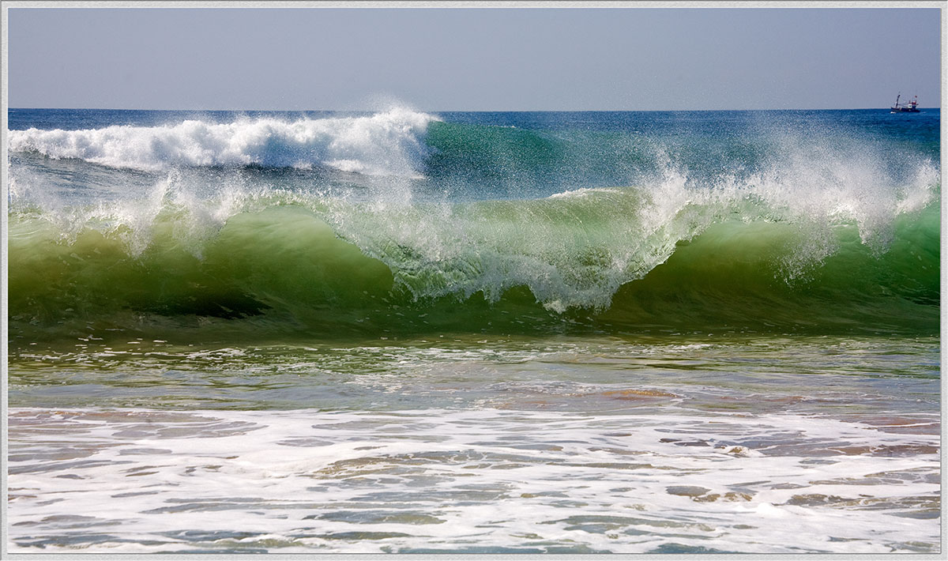
Индийский океан

Slide 2
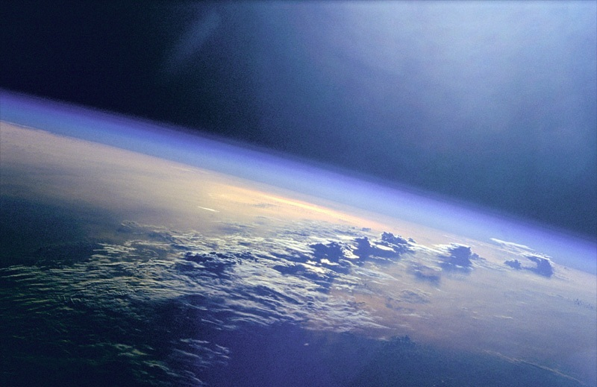
Содержание
Географическое положение
Рельеф дна
Климат
Характеристика вод
Растительный и животный мир
Страны на побережье
Экономическое значение
История исследований
Проблемы

Slide 3
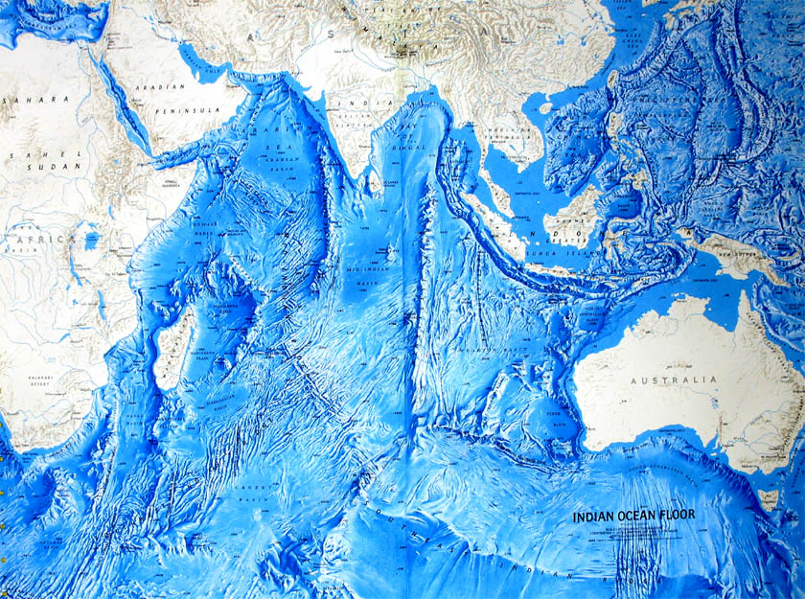
Географическое положение
Большая часть индийского океана лежит в южном полушарии. На севере он ограничен Евразией и не имеет связи с Северным Ледовитым океаном. Берега изрезаны слабо. Островов мало. Крупные острова расположены лишь на границе океана. Площадь с морями 76,17 млн. км2, объем воды 282,7 млн. км3, средняя глубина 3711 м. Моря и крупные заливы: Красное м., Аравийское м., Персидский зал., Андаманское м., Бенгальский зал., Б. Австралийский зал. На севере он ограничен Азией, на западе — Аравийским полуостровом и Африкой, на востоке — Индокитаем, Зондскими островами и Австралией, на юге — Южным океаном. Граница между Индийским и Атлантическим океаном проходит по 20° меридиану восточной долготы, между Индийским и Тихим океаном проходит по 147° меридиану восточной долготы.

Slide 4
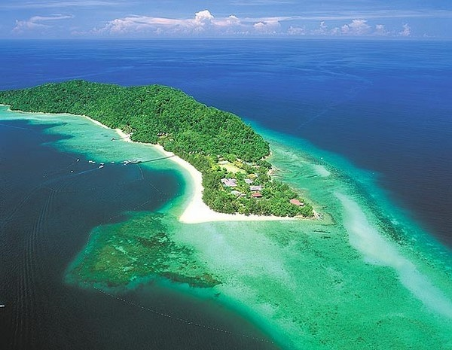
Рельеф дна
В районе острова Родригес (Маскаренский архипелаг) существует тройное соединение, где сходятся Центрально-Индийский и Западно-Индийский хребты, а также Австрало-Антарктическое поднятие. Хребты состоят из обрывистых горных цепей, изрезанных перпендикулярными или косыми по отношению к осям цепей сбросами и разделяют базальтовое дно океана на три сегмента, а их вершины представляют собой, как правило, погасшие вулканы. Дно Индийского океана покрыто отложениями мелового и более поздних периодов, толщина слоя которых колеблется от нескольких сотен метров до 2-3 км. Глубочайший из многочисленных желобов океана — Яванский (4 500 км в длину и 28 км в ширину). Реки, впадающие в Индийский океан, несут с собой огромные количества осадочного материала, в особенности с территории Индии, создавая высокие наносные пороги.

Slide 5
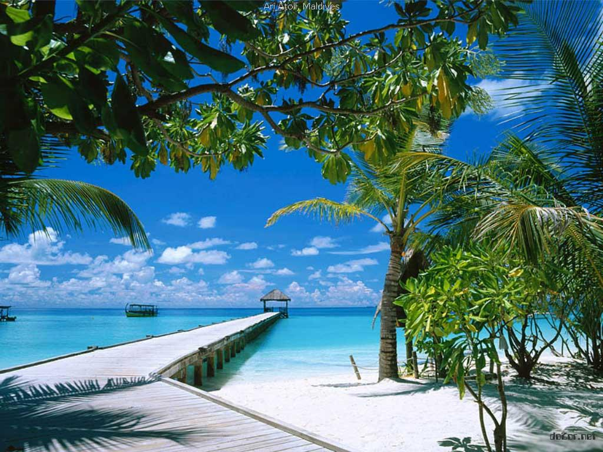
Климат
В данном регионе выделяются четыре вытянутых вдоль параллелей климатических пояса. В первом, расположенном севернее 10° южной широты, преобладает муссонный климат с частыми циклонами, перемещающимися в направлении побережий. Летом температура над океаном составляет 28-32°С, зимой понижается до 18-22°С. Вторая зона (пассатная) располагается между 10 и 30 градусом южной широты. В течение всего года здесь дуют юго-восточные ветры, особо сильные с июня по сентябрь. Средняя годовая температура достигает 25 °C. Третья климатическая зона лежит между 30 и 45 параллелью, в субтропических и умеренных широтах. Летом температура здесь достигает 10-22°С, а зимой — 6-17°С. Между 45 градусом южной широты и Антарктидой лежит четвертая зона субантарктического и антарктического климатических поясов, для которой характерны сильные ветры. Зимой температура здесь колеблется от −16 °C до 6 °C, а летом — от −4 °C до 10 °C.

Slide 6
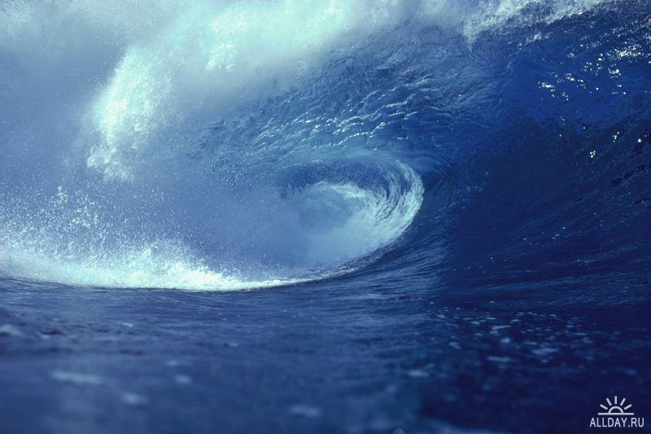
Характеристика вод
Пояс вод Индийского океана между 10 градусом северной широты и 10 градусом южной широты называется термическим экватором, где температура поверхностных вод составляет 28-29°С. Южнее этой зоны температура понижается, у берегов Антарктиды достигая −1 °C. В январе и феврале лед вдоль побережья этого материка подтаивает, огромные ледяные глыбы отламываются от ледяного покрова Антарктиды и дрейфуют в направлении открытого океана.
Севернее температурные характеристики вод определяются муссонной циркуляцией воздуха. Летом здесь наблюдаются температурные аномалии, когда Сомалийское течение охлаждает поверхностные воды до температуры 21-23°С. В восточной части океана на той же географической широте температура вод составляет 28 °C, а наивысшая температурная отметка — около 30°С — была зафиксирована в Персидском заливе и Красном море. Средняя соленость океанских вод составляет 34,8 промилле. Наиболее солёны воды Персидского залива, Красного и Аравийского морей: это объясняется интенсивным испарением при небольшом количестве пресной воды, приносимой в моря реками.

Slide 7
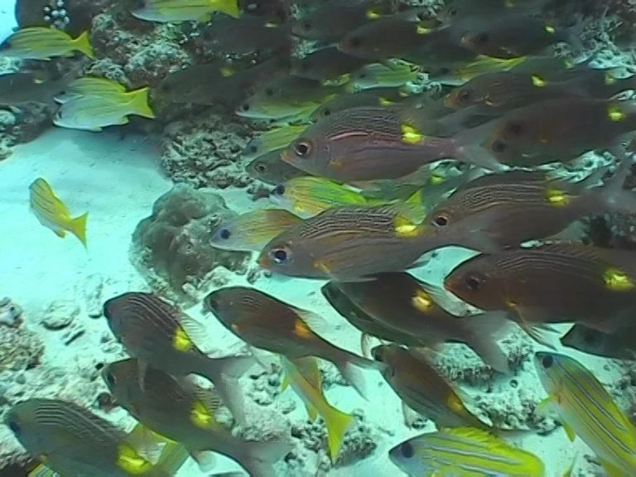
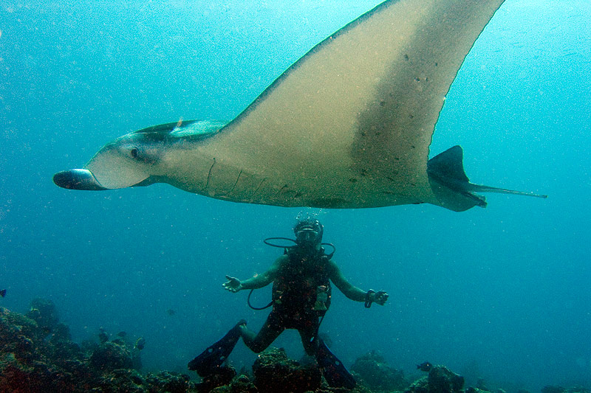
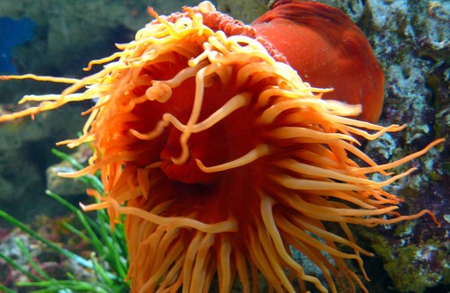
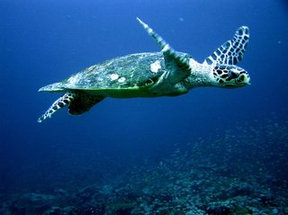
Растительный и животный мир
Многие тропические побережья Индийского океана представляют собой мангровые заросли, где сформировались особые сообщества растений и животных, приспособленных к регулярным затоплениям и осушениям. Среди растений этой экосистемы* в первую очередь следует выделить ризофоры - мангровые деревья, а среди животных - различных крабов и рыбу - илистого прыгуна, населяющего почти все мангры Индийского океана. Мелководья тропических вод всего океана облюбовали рифообразующие кораллы и населяющие их рыбы и беспозвоночные. В умеренных зонах на мелководье в изобилии произрастают красные и бурые водоросли, среди которых больше всего ламинарий, фукусов и гигантских макроцистисов. Фитопланктон представлен перидинеями в тропиках и диатомеями в умеренных широтах, а также сине-зелеными водорослями, местами образующими сезонные скопления.
Среди животных, обитающих в Индийском океане, больше всего рачков копеподов, которых здесь насчитывается более 100 видов. Удивительно, но если взвесить всех копеподов Индийского океана, то их масса превысит массу всех остальных обитателей этого океана. Среди беспозвоночных многочисленны крылоногие моллюски, а так-же медузы и кальмары. Среди рыб открытого океана больше всего летучих рыб, тунцов, корифен, парусников и светящихся анчоусов. Индийский океан приютил множество опасных для человека животных - здесь в изобилии водятся разные виды акул и большое число ядовитых морских змей, есть даже морские гребнистые крокодилы, склонные к людоедству. Среди млекопитающих в Индийском океане много китов, дельфинов и морских котиков, распространены также дюгони. Среди птиц хозяевами Индийского океана можно назвать фрегатов и альбатросов, а в холодных и умеренных водах — пингвинов.

Slide 8
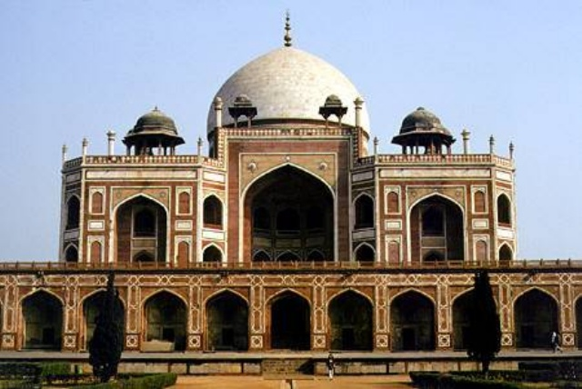
Страны Индийского океана
В индийском океане расположено множество островных государств. Среди них: Мадагаскар, Сейшельские острова, Мальдивы, Маврикий, Шри-Ланка, Индонезия.
Страны, расположенные на побережье: Судан, Индия, Сомали, Танзания, Мозамбик, Тайланд, Австралия, ЮАР, Пакистан, и другие.

Slide 9
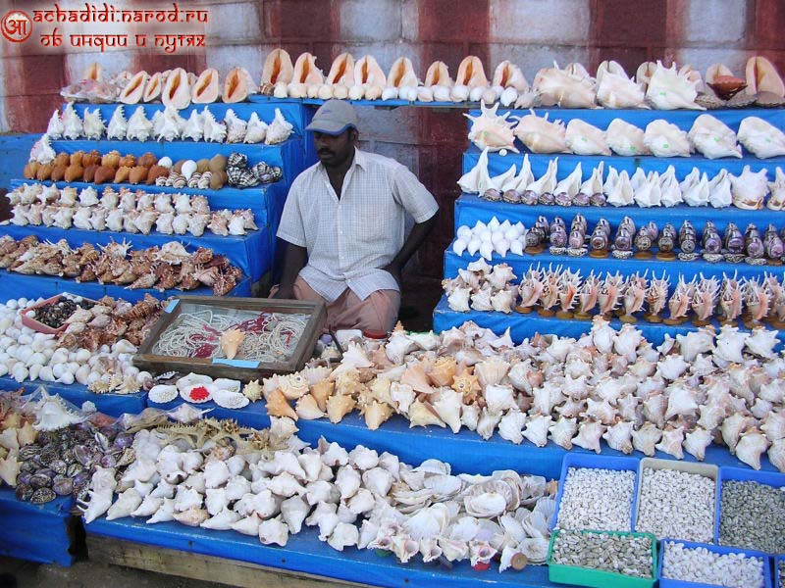
Экономическое значение
Природные богатства изучены не достаточно. Шельф богат полезными ископаемыми. В толщах осадочных пород на дне Персидского залива огромны залежи нефти и природного газа. На побережьях Мозамбика, островов Мадагаскар и Цейлон эксплуатируются ильменит, монацит, ритуил, титанит и цирконий. А у берегов Индии и Австралии имеются залежи барита и фосфорита, а в шельфовых зонах Индонезии, Таиланда и Малайзии в промышленных масштабах эксплуатируются месторождения касситерита и ильменита. Важнейшими транспортными путями Индийского океана являются маршруты из Персидского залива в Европу и Северную Америку, а также из Аденского залива в Индию, Индонезию, Австралию, Японию и Китай. Значение Индийского океана для мирового рыболовного промысла невелико: уловы здесь составляют лишь 5 % от общего объема. Главные промысловые рыбы здешних вод — тунец, сардина, хамса, несколько видов акул, барракуды и скаты; ловят здесь также креветок, омаров и лангустов.

Slide 10
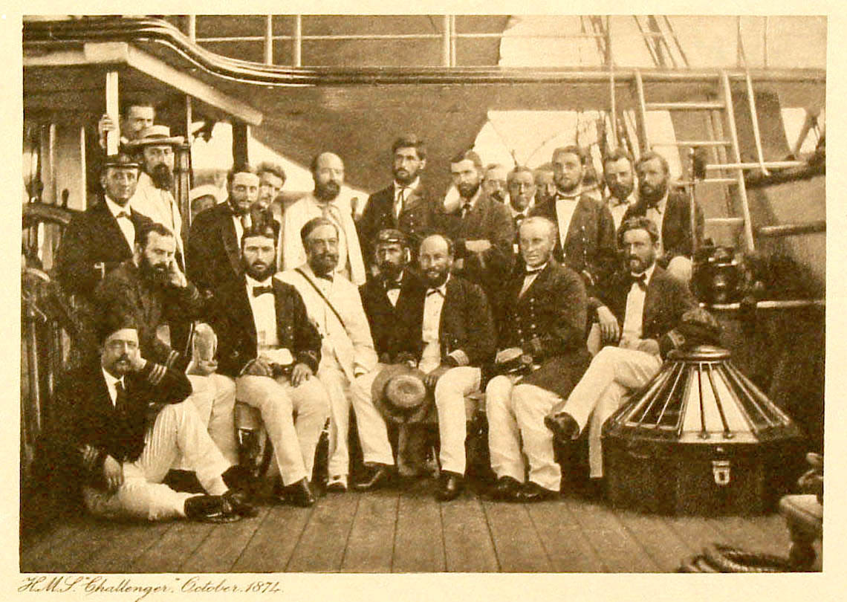
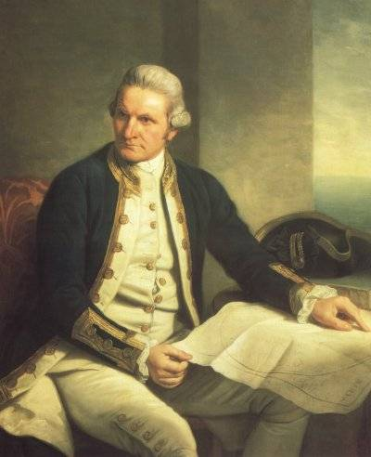
История исследований
История исследования Индийского океана может быть разделена на 3 периода: от древних плаваний до 1772; с 1772 до 1873 и с 1873 до настоящего времени. Первый период характеризуется изучением распределения вод океана и суши в этой части земного шара. Он начался первыми плаваниями индийских, египетских и финикийских мореплавателей, которые за 3000—1000 лет до н. э. путешествовали по северной части Индийского океана, и окончился плаванием Дж. Кука, в 1772—75 проникшего на Юг до 71° ю. ш. Второй период ознаменовался началом глубоководных исследований, впервые проведённых Куком в 1772 и продолженных русскими и иностранными экспедициями. Главными русскими экспедициями были — Коцебу на «Рюрике» (1818) и Паллена на «Циклоне» (1858—59). Третий период характеризуется комплексными океанографическими исследованиями. До 1960 они выполнялись на отдельных судах. Наиболее крупные работы были выполнены экспедициями на судах «Челленджер» (английская) в 1873—74, «Витязь» (русская) в 1886, «Вальдивия» (немецкая) в 1898—99 и «Гаусс» (немецкая) в 1901— 1903, «Дисковери II» (английская) в 1930—51, советской экспедицией на «Оби» в 1956—58 и др. В 1960—65 Межправительственной океанографической экспедицией при ЮНЕСКО была проведена международная Индоокеанская экспедиция, собравшая новые ценные данные по гидрологии, гидрохимии, метеорологии, геологии, геофизике и биологии И. о. В этой экспедиции активно участвовали советские и зарубежные учёные на исследовательских судах «Витязь», «А. И. Воейков», «Ю. М. Шокальский», немагнитной шхуне «Заря» (СССР), «Наталь» (ЮАР), «Диамантина» (Австралия), «Кистна» и «Варуна» (Индия), «Зулфиквар» (Пакистан).

Slide 11
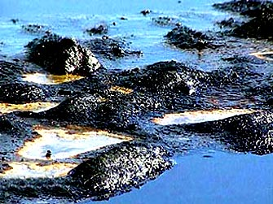
Проблемы
Основные экологические проблемы Индийского океана, как и других частей Мирового океана, прежде всего связаны с антропогенными воздействиями на морские экосистемы и серьезными повреждениями устойчивости этих природных систем. Среди различных видов загрязнения вод Индийского океана особое место занимает нефтяное загрязнение. Регион Ближнего и Среднего Востока играет роль главного "нефтяного крана" в зарубежном мировом хозяйстве. На него приходится более 2/3 всех запасов и 1/3 добычи нефти зарубежного мира. Особенно выделяется бассейн Персидского залива. Экспорт нефти из стран этого бассейна составляет более 500 млн. т. ежегодно. Главные из морских грузопотоков нефти начинаются от крупнейших портов Персидского залива и идут к Западной Европе, Северной Америке и Японии. Наиболее крупные танкеры идут через западную часть Индийского океана вдоль берегов Африки и его северную часть у берегов Южной и Юго-Восточной Азии, менее крупные нефтеналивные суда направляются через Суэцкий канал. Поэтому именно северные, северо-восточные и западные акватории океана больше всего покрыты нефтяной пленкой.

Slide 12
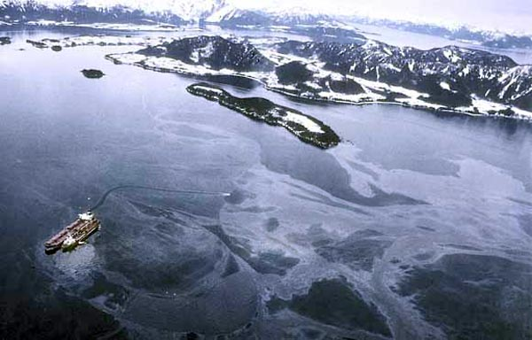
Серьезная опасность загрязнения Индийского океана исходит от милитаризации, подготовки войн и самих военных действий. Военные корабли, как правило, избегают экологического контроля и наносят существенный вред водам океана. До сих пор на дне морей лежит множество судов, затопленных во время различных войн, в частности, ирано-иракской войны. Последний военный конфликт в регионе Персидского залива (иракско-кувейтский) привел к повреждению многих крупнотоннажных танкеров и буровых платформ и в результате к огромному нефтяному загрязнению в заливе. Опасный характер носит загрязнение Индийского океана тяжелыми металлами, прежде всего ртутью, свинцом, кадмием. Они попадают в воды океана через атмосферу и с речными стоками и поэтому встречаются повсеместно. Вредно действуют на морские организмы медь, цинк, хром, мышьяк, сурьма, висмут, содержащиеся как в промышленных, так и в сельскохозяйст-венных отходах. В отличие от нефтепродуктов металлы не раз-рушаются в природе, а только меняют физико-химическое сос-тояние в той или иной среде и могут накапливаться в морских организмах. К наиболее опасным загрязнителям относятся ядо-химикаты - пестициды и гербициды.

